Slide 1
Аудіопорти
Аудіопорти використовуються для підключення до комп'ютера аудіопристроїв. Найбільш поширеними є наступні порти:
- Гніздо для входу (Line In) — для підключення зовнішнього пристрою, наприклад, стереосистеми
- Мікрофон — для підключення до мікрофону
- Лінійний вихід (Line Out) — для підключення динаміків або навушників
- Ігровий порт/ MIDI — для підключення джойстика або пристрою з інтерфейсом MIDI

Slide 2
Відеопорти і роз’єми
Відеопорт використовується для підключення кабелю монітора до комп'ютера.
- Логічна матриця відеографіки (VGA - Video Graphics Array ). VGA з 3-рядним 15-контактним роз'ємом "типу гніздо" забезпечує виведення аналогових сигналів на монітор.
- Інтерфейс DVI (Digital Visual Interface). Інтерфейс DVI з 24- або 29-контактним роз'ємом "типа гніздо" забезпечує виведення стислого цифрового відео на монітор. DVI-I забезпечує передачу як аналогових, так і цифрових сигналів. DVI-D забезпечує передачу лише цифрових сигналів.

Slide 3
Інтерфейс DVI

Slide 4
Інтерфейс HDMI (High-Definition Multimedia Interface)
Інтерфейс HDMI з 19-контактним рознімом "типа гніздо" забезпечує передачу цифрових відео і аудіосигналів.
- HDMI має пропускну спроможність в межах від 4,9 до 10,2 Гбіт/с. довжина кабелю — рекомендується 4,5 м, можлива до 15 метрів.

Slide 5
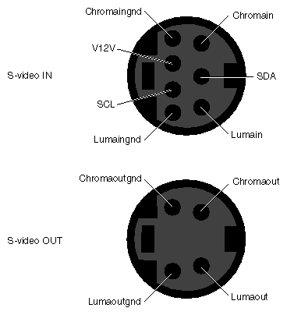
S-video
Інтерфейс S-video з 4(або 7)-контактним рознімом забезпечує передачу аналогових відеосигналів.

Slide 6
Aналоговий роз’єм S-video (Separate Video), вчасто іменований (абсолютно некоректно!) S-VHS, застосовується в основному для виведення комп'ютерного зображення на побутові телевізори і іншу домашню відеотехніку. Істотним недоліком цього інтерфейсу (при використанні у відеоадаптерах) є те, що в сучасних відеокартах можуть використовуватися декілька варіантів роз'єму S-video, з різною кількістю контактів і не завжди сумісних один з одним.

Slide 7
Роздільний RGB (Red, Green, Blue ). Порт RGB з трьома екранованими кабелями (червоний, зелений, синій) з штекерами RCA забезпечує передачу аналогових відеосигналів.

Slide 8
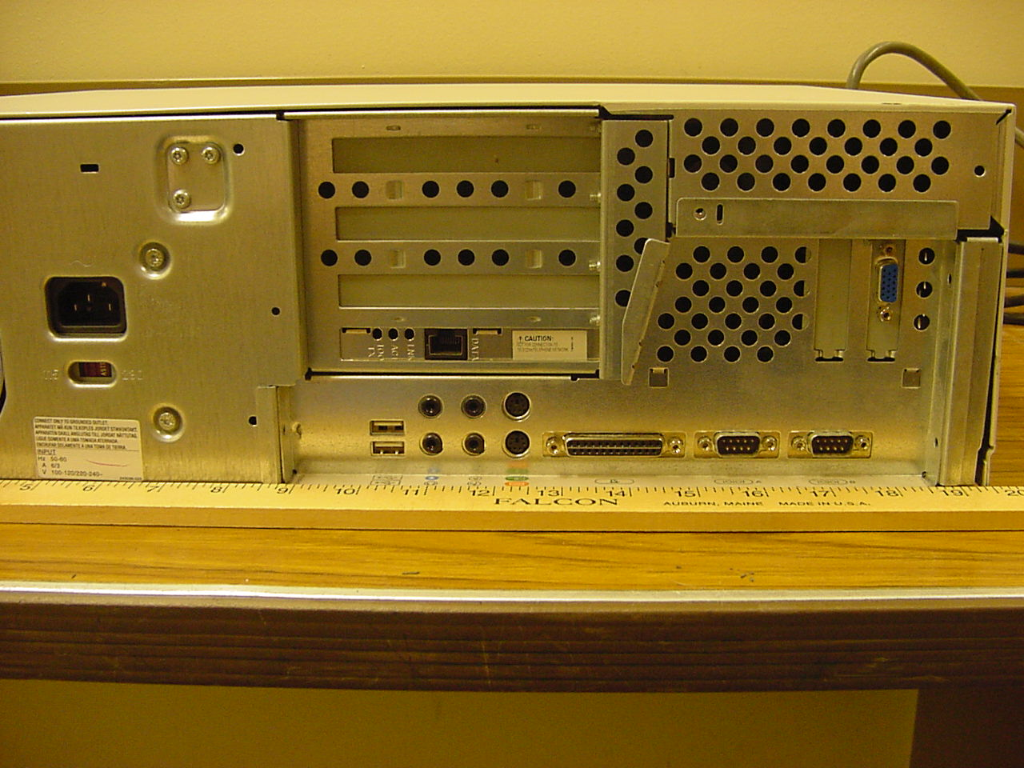
USB
RJ-45
DB-15 – Serial Port
1/8” Stereo Phone Jacks
DB-9 – Com 1 and Com 2
PS/2 - Mini Din – Keyboard and Mouse
DB-15 – Video Port

